Slide 1
Historiebevidsthed
Historieskabt og historieskabende

Slide 2
Historie- bevidsthed
Personlig historiebevidsthed formes af fortællinger, erindringer, erfaringer
de formes af fællesskaber, fx bevidst politisk fortælling om sammenhørighed og værdier = dette kaldes erindringspolitik

Slide 3

Alle mennesker er historieskabte og medskabere af historien

Slide 4
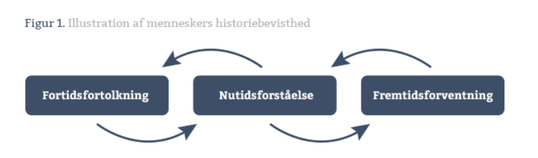
Du tænker historisk! ☺
Alle mennesker er historieskabte og medskabere af historien

Slide 5

Mennesket som historieskabt
vi er produkter af historiske og samfundsmæssige forhold (nutidsforståelse)
defineret af identitet, gruppetilhør, selvforståelse (baggrund = forhistorie)

Slide 6

Mennesket som historie-skabende
Vi påvirker den retning, historien kan/vil/skal tage
Beslutning:
Forandring?
Bevare de eksisterende vilkår?

Slide 7
Fremtiden præges af diverse valg:
væsentligt og uvæsentligt?
erindres eller glemmes?
undertrykkes eller fremhæves?

Slide 8
Historiebrug | Forklaring
Historie som læremester: | bruger erfaringer fra fortid som begrundelse for de valg, vi træffer i nutiden. For eksempel: ”I 1930’erne førte fremmedhad til krig og folkedrab. Derfor bør vi være tolerante i dag.”
Historie som perspektiv eller spejl: | bruger fortiden til at skabe et møde med noget fremmed og anderledes. For eksempel: ”Da far var dreng, fandtes der slet ikke computere” eller ”Tænk på, at dengang sked de bare direkte ned i rendestenen!”
Historie som identitetsdannelse: | danner “jeg-” og “vi-følelse” under anvendelse af fortid. Bestemte fortidige forhold tillægges betydning for, hvorfor ”vi” er, som ”vi” er i dag. For eksempel: ”Vi vikinger har jo altid godt kunnet lide øl.”

Slide 9
Historiebrug | Forklaring
Historie som argument: | fortid bruges som argument i aktuelle diskussioner eller debatter. Fortid bruges eksempelvis til at gøre en bestemt handling eller holdning legitim (= acceptabel) eller illegitim (= uacceptabel).
Historie som underholdning: | Når fortid bruges til fornøjelse og tidsfordriv. For eksempel i film, tv-serier, tegneserier og på museer.
Historie som (videnskabs)fag: | Når vi studerer fortid på linje med andre videnskabelige fagområder. For eksempel kan undersøgelserne af fortid formidles i bøger, artikler, museumsudstillinger eller dokumentarfilm.

